Slide 1
Didattica speciale : codici del linguaggio logico e matematico
Matematici già prima di andare a scuola
Claudio Marchesano
21 novembre 2015

Slide 2
Un modo diverso di vedere le cose
a: b = c : d
Perché non scrivere a: B = c:d ?
O :Perché non usare simboli colorati ?

Slide 3
Un modo semplice per complicare le cose
Def.: sia data una successione a:N→R, a è di Cauchy se
∀ ϵ>0 (∃ N∈ Ɲ(∀ m,n∈ Ɲ(m≥N∧n≥N→|an−am|<ϵ)))
Quale n ?
n, N oppure Ɲ ?
E se fosse la n di an ?
m scambiato per n?

Slide 4
Alcuni simboli usati in matematica
0,1,2,3,4,5,6,7,8,9
+ , - , x , ⋅ , : , -- ,>, < , = , <> , ≠ , ≤ , ≥ , <<, >>, ∞
± , ∓ , %, n!
N, Z , Z+, Z- , Q, Q+, Q-, R, R+, R-, C
∈, ∉, ⊆, ⊂, ∀, ∃, ∪, ∩, Δ, \
// , ⊥ , ≡ , AB , ^ , d(P,Q)
αβπΩ∑ɛµɸʎΨΘ

Slide 5
Matematica con il sorriso
La matematica è un’esperienza emotiva che tutti hanno il diritto di poter vivere.
L’esperienza matematica permette a chi la vive un’elaborazione critica e profonda della realtà, ed anche questo è un diritto di tutti.”
(Agnese Del Zozzo, 2010)

Slide 6
Modifichiamo una pagina di un libro di matematica
In 30 minuti cerchiamo di modificare la pagina di un libro di matematica
Lavoriamo in coppia o a gruppi di 3 persone al massimo
Buon lavoro !!!

Slide 7
Matematici ancor prima di andare a scuola
Uno dei problemi posti a bambini di cinque anni, ancora non “eruditi” sui numeri
Sara ha 64 caramelle e ne regala 13
John ha 34 caramelle
Chi ha più caramelle tra Sara e John?

Slide 8
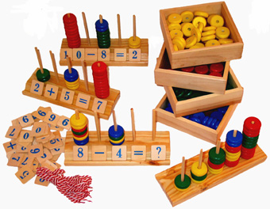
Matematici ancor prima di andare a scuola
Quasi tutti sanno che Sara continua ad avere più caramelle di John
Il calcolo (64-13)
rimane approssimativo
Ma, in alcuni casi, si
avvicina di molto al risultato esatto

Slide 9
Matematici ancor prima di andare a scuola: domande
Qual è il senso dei numeri ?
Quando i bambini imparano a riconoscere le quantità ?
Per utilizzare le quantità è necessario saper parlare abbastanza bene ?

Slide 10
Matematici ancor prima di andare a scuola: nel primo anno di vita un bambino può sapere…
A 3 mesi… che un giocattolo nascosto sotto una stoffa sta ancora lì
A 5 mesi.. che due forme identiche sono due oggetti separati
A 6 mesi…come far funzionare un giocattolo musicale
A 8 mesi…come raggiungere un giocattolo allettante
A 11 mesi…può imitare una sequenza di battiti di mani
A 12 mesi..che un bicchiere grande non può essere infilato in uno piccolo

Slide 11
Matematici ancor prima di andare a scuola: molti bimbi piccoli capiscono già leggi fondamentali della Fisica
Sanno che un oggetto non può stare in due posti diversi nello stesso momento
Sanno che due oggetti non possono occupare nello stesso momento lo stesso spazio
Sanno che un oggetto non può comparire o scomparire all’improvviso
A 6 mesi esprimono sorpresa quando una palla che è stata lasciata dietro uno schermo sembra essere sospesa a mezz’aria quando lo schermo è sollevato

Slide 12
Matematici ancor prima di andare a scuola: i bambini ed il Problem Solving
Riuscire a distinguere oggetti in base a forma, colore, consistenza vuol dire che il cervello sta elaborando informazioni
Già a sette mesi sanno distinguere gli animali dai veicoli
Ma fino a due anni non sanno distinguere i vari tipi di veicoli o di animali
A nove mesi i bambini allungano entrambe le braccia se un oggetto allettante è messo ad una certa distanza, mentre allungano una sola mano se l’oggetto è piccolo

Slide 13
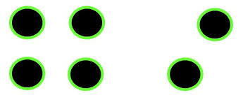
Matematici ancor prima di andare a scuola: Il Subitizing….

Slide 14
**: Da Wikipedia Subitizing
Il termine Subitizing è stato coniato nel 1949 da E.L. Kaufman e si riferisce alla capacità di distinguere in modo rapido e accurato la quantità di un ridotto numero di oggetti o elementi.
Il termine deriva dall'aggettivo latino subitus ("immediato") e indica la capacità di individuare quanti elementi sono presenti in una scena visibile, quando il numero di oggetti cade in un subitizing range. (massimo 4 oggetti)

Slide 15
Con il Subitizing non è necessario contare
Se ci sono più oggetti da contare
li suddividiamo in gruppetti (di due o di tre)
e contiamo i gruppetti ,
invece di contare gli oggetti uno ad uno

Slide 16
Il Colpo d’occhio
Con il Subitizing non è necessario contare
Se ci sono più oggetti da contare
li suddividiamo in gruppetti (di due o di tre)
e contiamo i gruppetti ,
invece di contare gli oggetti uno ad uno

Slide 17
Matematici ancor prima di andare a scuola
I bambini scoprono in modo naturale problemi da risolvere
Un bambino contento , seguito adeguatamente e in modo continuo,impara velocemente e sviluppa anche le capacità che stanno alla base del pensiero logico e matematico

Slide 18
Matematici ancor prima di andare a scuola
La sfida per i genitori e per gli educatori è quella di creare un ambiente stimolante e ricco , in cui possa avvenire più facilmente l’apprendimento precoce della matematica e delle scienze

Slide 19
Uno sguardo in casa d’altri
I bambini cinesi non hanno rivali nel fare i calcoli .
Se mai ne avessero sarebbero da cercare in Oriente (Singapore, Giappone, Corea del Sud)
Disciplina, metodologie didattiche e sistema scolastico sono alla base di questo successo
Ma perché anche quei bambini cinesi che frequentano le nostre scuole, nonostante il forte spaesamento linguistico e culturale, riescono ad essere lo stesso molto bravi in matematica ?

Slide 20
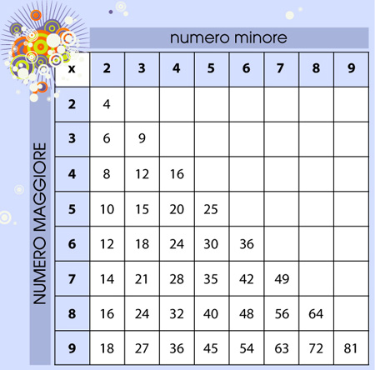
Soffermiamoci su alcuni aspetti legati al calcolo
Tavola Pitagorica usata in Cina 36 elementi (anziché 100)

Slide 21
Tavola Pitagorica usata in Cina
Già per effettuare una semplice moltiplicazione, bisogna fare “ragionamenti” simili a quelli utilizzati nel Problem Solving 8 x 7 = 7 x 8
Ed utilizzare veramente le proprietà delle operazioni

Slide 22
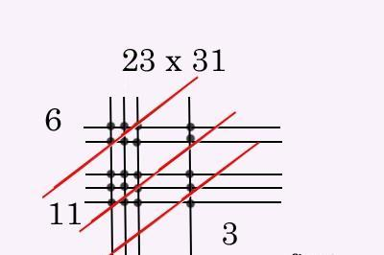
La moltiplicazione a reticolo

Slide 23
La moltiplicazione a “reticolo”
Nota anche come “moltiplicazione maya”
Oppure come “moltiplicazione vedica”
Molto probabilmente è nata in India
E’ arrivata a noi grazie al trattato di Al-Khwarizmi , dal titolo Hisab al – gabr wa – al – muqabala
Tradotto in latino al – gabr divenne algebra

Slide 24
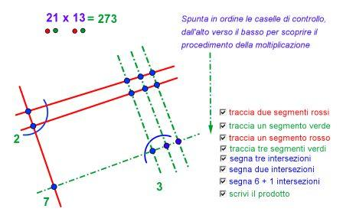
La moltiplicazione a reticolo vista “da vicino”

Slide 25
Le proprietà della moltiplicazione a “reticolo”
Quando diventano più grandi i bambini cinesi applicano meglio le proprietà delle moltiplicazioni, grazie anche all’abitudine di aver utilizzato , da piccoli, la moltiplicazione a reticolo Tre modi per effettuare 15 x 12 utilizzando la proprietà distributiva

Slide 26
Didattica speciale : codici del linguaggio logico e matematico
Concludiamo con un filmato di poco più di un minuto
https://www.youtube.com/watch?v=wDwZ-f-48cM
Devo imparare a metterlo nelle slide “prima o poi”
Ma , oramai, con la diffusione capillare di Internet è quasi la stessa cosa

